Slide 1
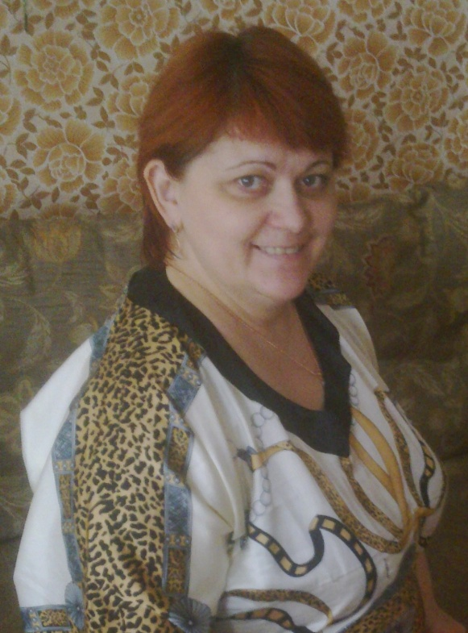

Моя педагогическая инициатива
«Делая малое, получишь многое!»
Педагогическое кредо.
«Душа ребёнка – это не каменистая почва, а цветок, которому необходимо помочь раскрыться.»
Шумакова Лариса Викторовна,
воспитатель высшей категории МБДОУ «Преображенского детского
сада «Малышок».

Slide 2
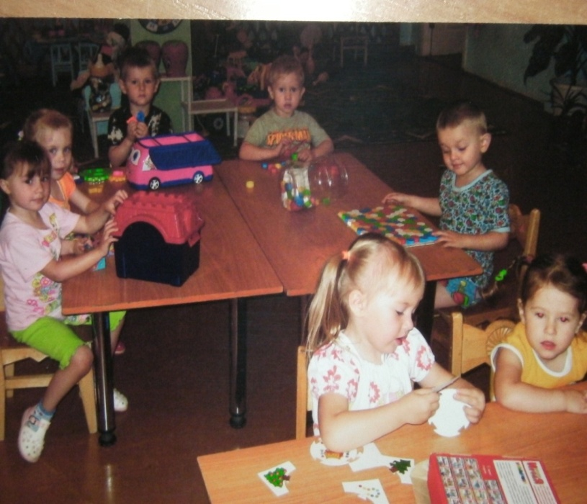
«Игра – это искра, зажигающая огонек пытливости и любознательности».
В игре ребенок приобретает новые знания, умения, навыки. Руководя игрой, организуя жизнь детей в игре, воспитатель воздействует на все стороны развития личности ребенка: на чувства, на сознание, на волю и на поведение в целом.
«Без игры нет и не может быть полноценного умственного развития».

Slide 3
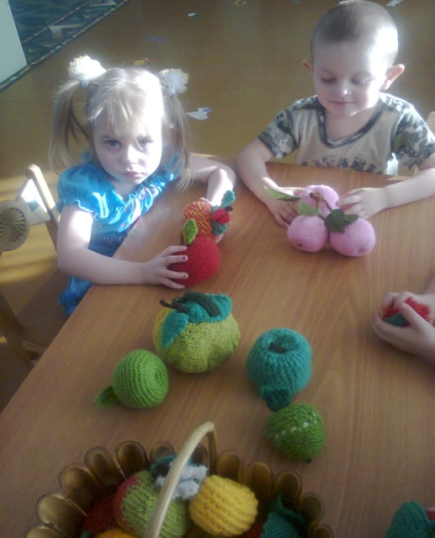
чем раньше воспитатели вместе с родителями начнут развивать своих детей, тем ощутимее будут результаты совместной деятельности

Slide 4
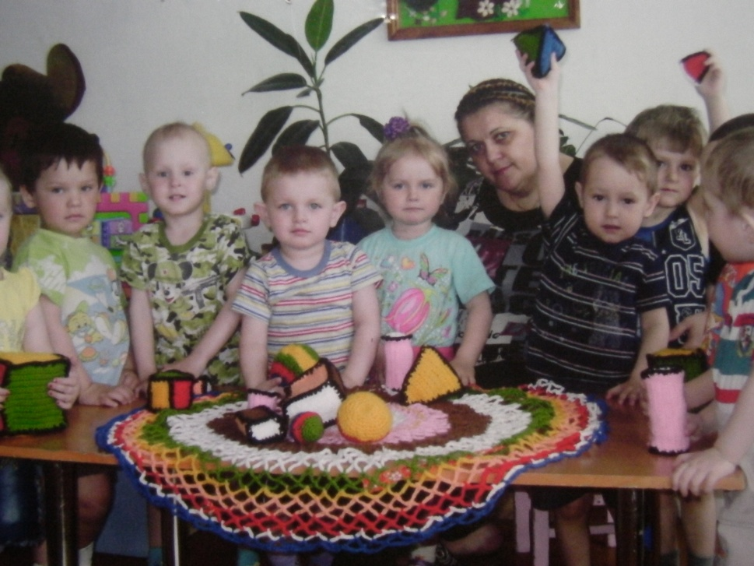
Моя задача:
научить своих воспитанников идти трудными дорогами познаний, не ждать готовых решений, а искать и находить самим знания

Slide 5
Основные мои тенденции:
Слушать и быть услышанным детьми.
Играть – но не заиграться.
Мыслить, но не домысливать, а вникать, помогать, сопереживать.
Помнить вечную заповедь: Не навреди.

Slide 6
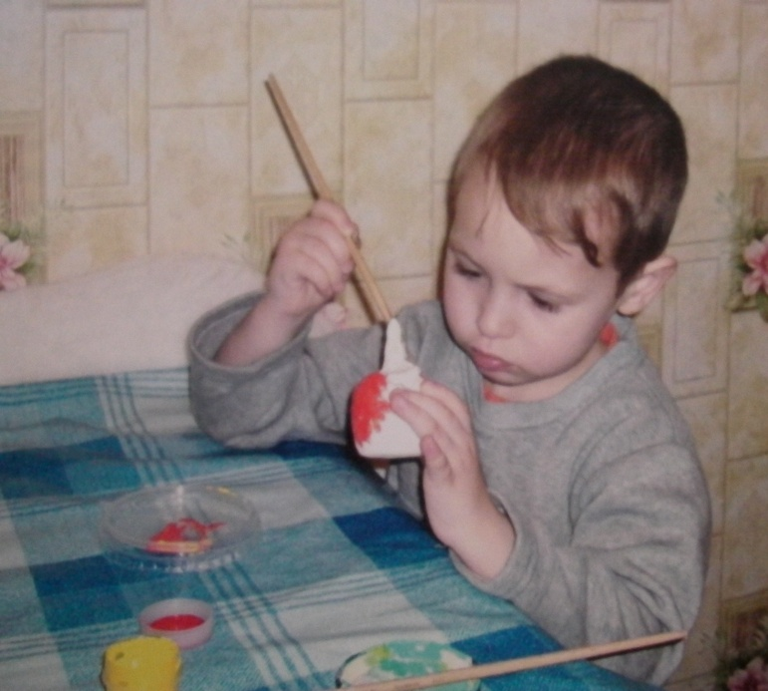
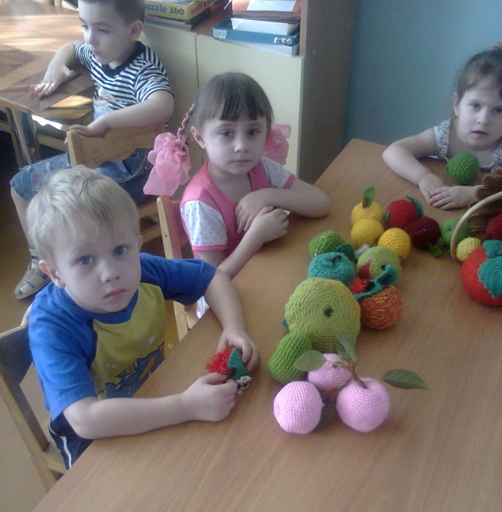
Вот такими «дорогами счастья» идут мои воспитанники, мучаясь и терзаясь, но всё же достигая высоких вершин. А награда – это чистые как родник детские глаза, обращённые к тебе Воспитатель!

Slide 7
Я горжусь тем, что причастна к делу воспитания, тем, что мне доверено судьбой вносить свой вклад в наше будущее!!!
Перефразируя известное изречение
«Из искры возгорится пламя!», я могу закончить словами:
«Делая малое, получишь многое!»

Slide 8
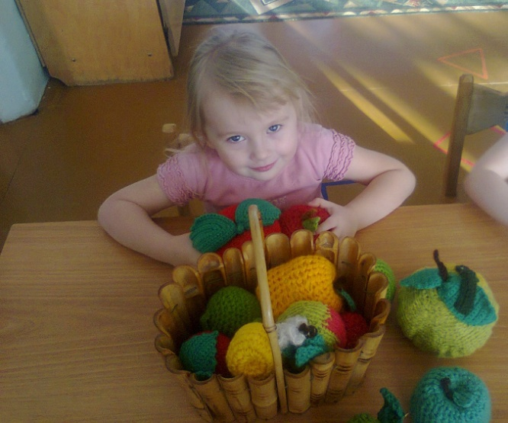
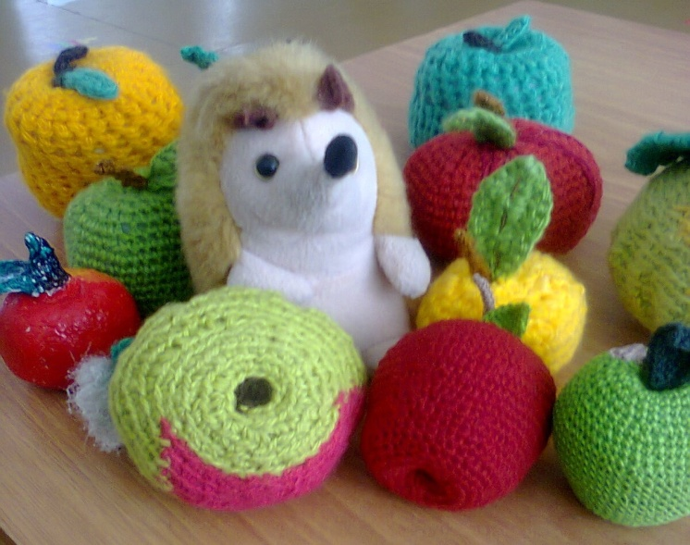
Спасибо за внимание!

